Slide 1
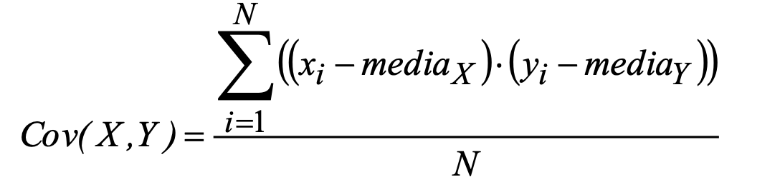
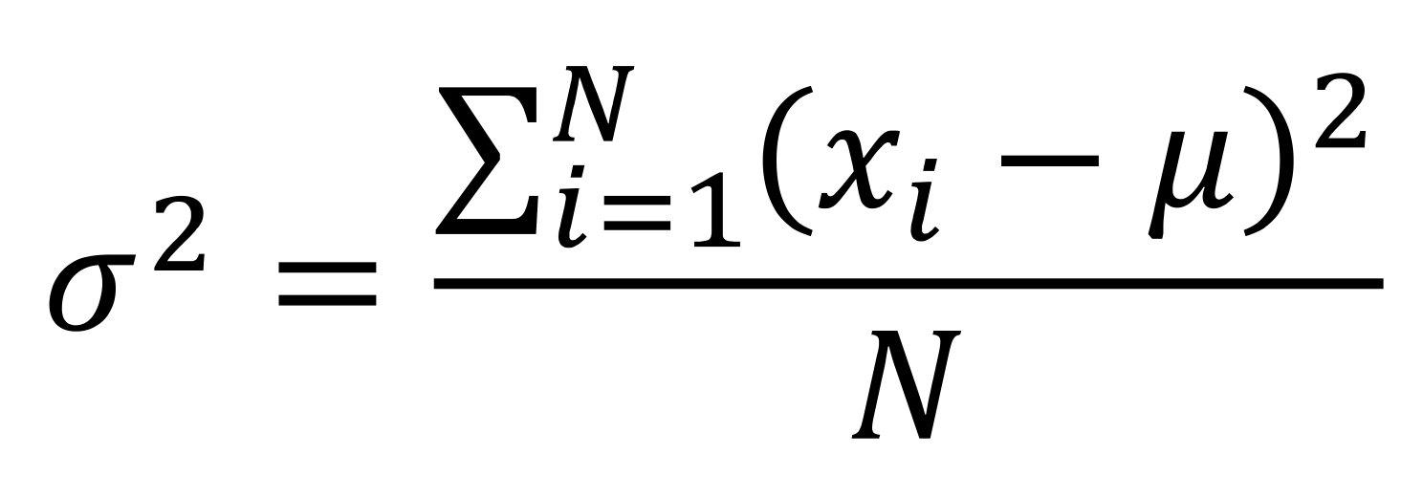
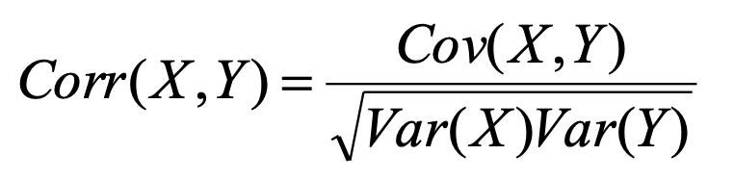

Analisi Univariata
Analisi Bivariata
Varianza
Covarianza
Correlazione
Statistica – Vincenzo Nardelli

Slide 2
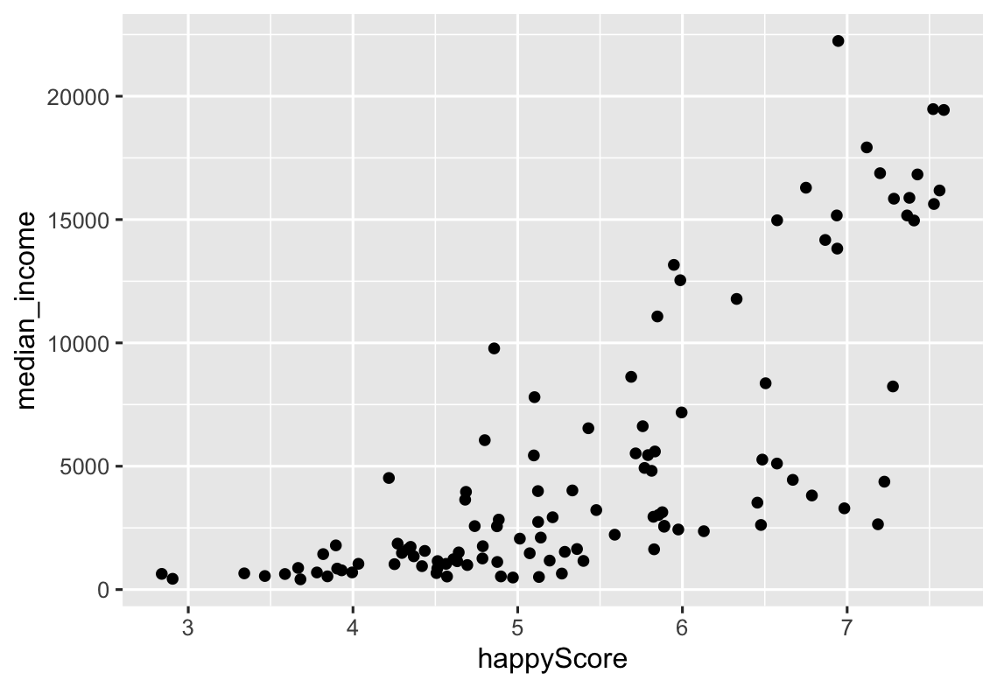
I soldi fanno la felicità?
LAB
Correlazione = 0.76
💰
☺️
Statistica – Vincenzo Nardelli

Slide 3
I soldi fanno la felicità?
LAB
Correlazione = 0.76
Correlation is not causation!
?
💰
☺️
Statistica – Vincenzo Nardelli

Slide 4
Produttore di Auto
LAB
Un’azienda automobilistica vuole analizzare il rapporto tra peso e consumo di carburante delle proprie auto. Questo aiuterà a migliorare l’efficienza dei veicoli e ridurre i consumi. Grazie a un dataset che contiene dati sui consumi e sul peso delle auto, l'azienda può identificare i modelli meno efficienti e studiare come ridurre i costi di gestione.
Descrizione delle variabili – dataset mtcars
wt: Peso dell’auto (in migliaia di libbre)
mpg: Consumo carburante (miglia per gallone)
Statistica – Vincenzo Nardelli

Slide 5
Produttore di Auto
LAB
Domande
Qual è la distribuzione del peso delle auto in kg? Cosa indica l'istogramma?
Qual è la distribuzione del consumo di carburante in km/l? Come interpretare questa distribuzione?
Analizza i boxplot: qual è la variabilità del peso e del consumo delle auto? Quali valori sembrano essere estremi?
Esiste una relazione tra peso e consumo di carburante? Quali conclusioni puoi trarre dallo scatterplot? Quale è la covarianza e correlazione?
Statistica – Vincenzo Nardelli

Slide 6
Inquinamento ambientale
LAB
Un’organizzazione ambientale sta monitorando la qualità dell’aria per studiare la relazione tra i livelli di ozono e altri fattori climatici come la temperatura e la velocità del vento. L’obiettivo è identificare quali condizioni influenzano maggiormente l'inquinamento da ozono e trovare soluzioni per migliorare la qualità dell'aria.
Descrizione delle variabili – dataset Airquality
Ozone: Livello di ozono (parti per miliardo, ppb)
Temp: Temperatura (gradi Fahrenheit)
Wind: Velocità del vento (miglia per ora)
Month: Mese dell’osservazione (numerico)
Statistica – Vincenzo Nardelli

Slide 7
Inquinamento ambientale
LAB
Domande
Qual è la distribuzione del livello di ozono nell’aria? Cosa ci dice l'istogramma sulla frequenza dei vari livelli?
Qual è il livello medio di ozono? Qual è la deviazione standard? Che cosa indicano questi valori sulla variabilità dei livelli di ozono?
C’è una relazione tra la temperatura e il livello di ozono? Analizza lo scatterplot e spiega se vi è correlazione tra queste due variabili.
Come varia il livello di ozono nei diversi mesi? Utilizza una tabella di frequenza e il boxplot per capire se vi sono differenze stagionali nei livelli di ozono.
In che modo la velocità del vento sembra influire sui livelli di ozono? Interpreta lo scatterplot tra vento e ozono e calcola la correlazione tra i due fenomeni.
Statistica – Vincenzo Nardelli

Slide 8
Analisi del consumo di sigarette
LAB
Un ente sanitario sta studiando come il prezzo e la tassazione influenzino il consumo di sigarette a livello statale. Analizzando i dati storici, l'obiettivo è comprendere l’efficacia delle politiche di aumento dei prezzi e delle tasse sul controllo del consumo di tabacco, così da poter formulare raccomandazioni per la salute pubblica.
Descrizione delle variabili – dataset Cigarette pacchetto Ecdat
state: Stato in cui sono stati raccolti i dati
year: Anno della raccolta dati
avgprs: Prezzo medio di un pacchetto di sigarette (in dollari)
packpc: Consumo di sigarette (pacchetti pro capite)
taxs: Totale delle tasse su un pacchetto di sigarette (in dollari)
Statistica – Vincenzo Nardelli

Slide 9
Analisi del consumo di sigarette
LAB
Domande
Quali sono le frequenze relative e cumulative del numero di osservazioni per stato e per anno? Quali stati e anni risultano più rappresentati?
Esiste una relazione tra il prezzo medio di un pacchetto e il consumo di sigarette? Analizza lo scatterplot e discuti se il prezzo sembra influire sui livelli di consumo.
Qual è la correlazione tra prezzo medio e consumo di sigarette? Come interpreti questo valore?
In che modo la tassazione totale influenza il consumo? Utilizza lo scatterplot e calcola la correlazione per esplorare la relazione tra tassazione e consumo pro capite.
Quali raccomandazioni potresti suggerire per il controllo del consumo basandoti sull’analisi dei dati relativi a prezzo e tassazione?
Statistica – Vincenzo Nardelli

Slide 10
Analisi dei salari e istruzione
LAB
Un’azienda di consulenza vuole comprendere come diversi fattori, tra cui l’età, il livello di istruzione e la categoria professionale, influenzino i salari. Analizzando i dati salariali di lavoratori con differenti background, l’obiettivo è individuare le determinanti principali dei salari e valutare se migliorare la formazione dei dipendenti possa portare a incrementi salariali.
Descrizione delle variabili – dataset Wage pacchetto ISLR
wage: Salario annuale in dollari
age: Età del lavoratore
education: Livello di istruzione del lavoratore (categorica)
jobclass: Tipo di lavoro (industriale o informatico)
health: Stato di salute percepito (categorica)
Statistica – Vincenzo Nardelli

Slide 11
Analisi dei salari e istruzione
LAB
Domande
Qual è la distribuzione del salario e dell’età dei lavoratori? Come puoi descrivere la variabilità dei salari e dell’età?
Come si distribuisce il livello di istruzione tra i lavoratori? Quali livelli di istruzione sono più comuni e qual è la frequenza cumulativa?
Come varia il salario in base al livello di istruzione? Utilizza il boxplot per analizzare le differenze e discutere se ci sono differenze significative tra i gruppi.
Qual è la distribuzione dei lavoratori tra le varie categorie di lavoro? Quali categorie sono più rappresentate e come influiscono sui salari medi?
Esiste una relazione tra età e salario? Esplora lo scatter plot e discuti se l'età ha un effetto sul salario, considerando il valore di correlazione ottenuto.
Statistica – Vincenzo Nardelli

